Slide 1
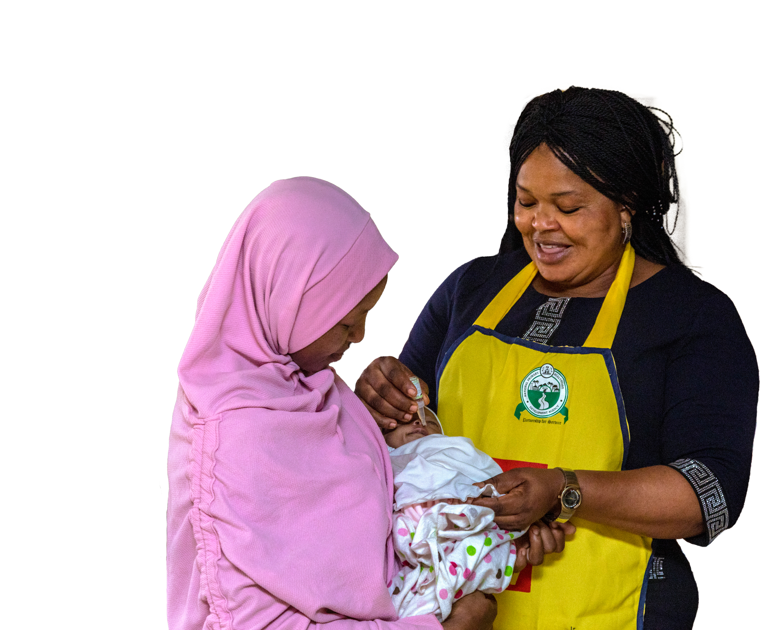
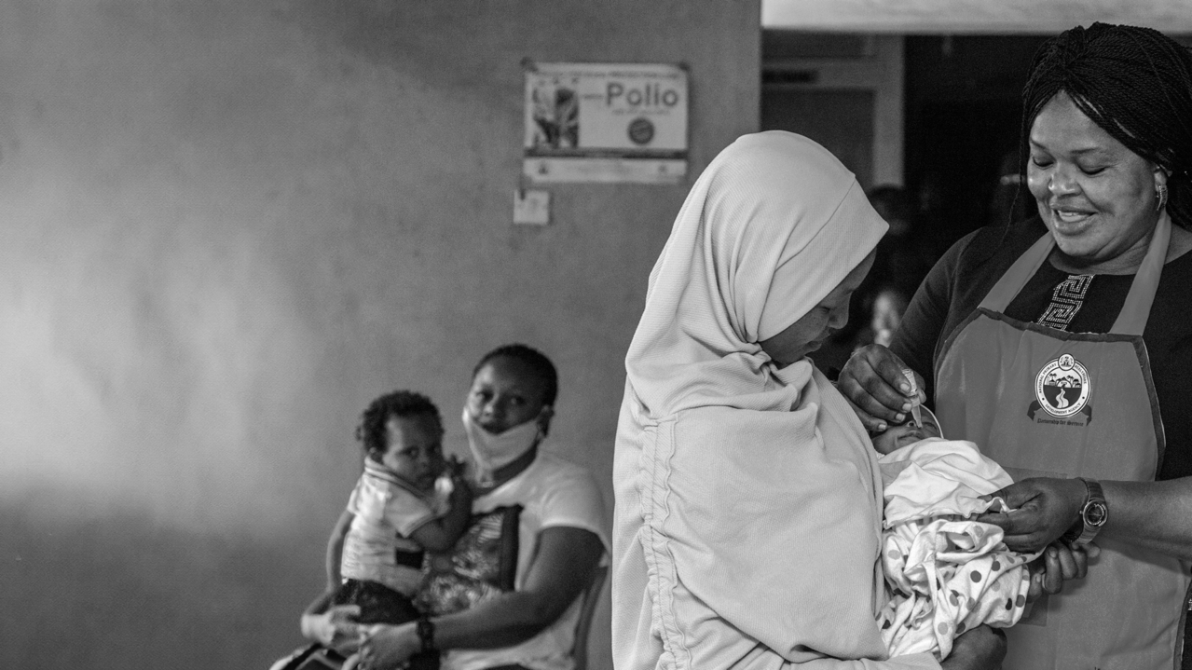

ENSEMBLE, NOUS
ÉRADIQUONS LA POLIO
Notes:
Une agente de santé locale dévouée, une mère souriante et un enfant à jamais protégé contre la polio – voilà ce que le programme PolioPlus du Rotary permet d'accomplir.
Notre objectif ultime d'un monde sans polio est possible, et avec votre engagement et votre soutien, nous pouvons tenir notre promesse de protéger tous les enfants du monde contre cette maladie paralysante.

Slide 2

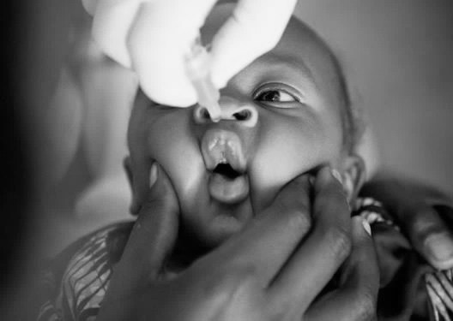
PROGRAMME
QU’EST-CE QUE LA POLIO ?
ÉRADICATION DE LA POLIO – ÉTAT DES LIEUX
RÔLE DU ROTARY
APPEL À L’ACTION
Notes:
Nous allons aujourd’hui aborder quatre sujets principaux :
Un bref rappel de ce qu'est la polio et des partenaires avec lesquels nous travaillons pour l'éradiquer
Un état des lieux des efforts d'éradication et des progrès réalisés
Une description du rôle du Rotary dans l'éradication de la polio
Un appel à l'action pour savoir ce que nous pouvons tous faire pour en finir avec la polio

Slide 3

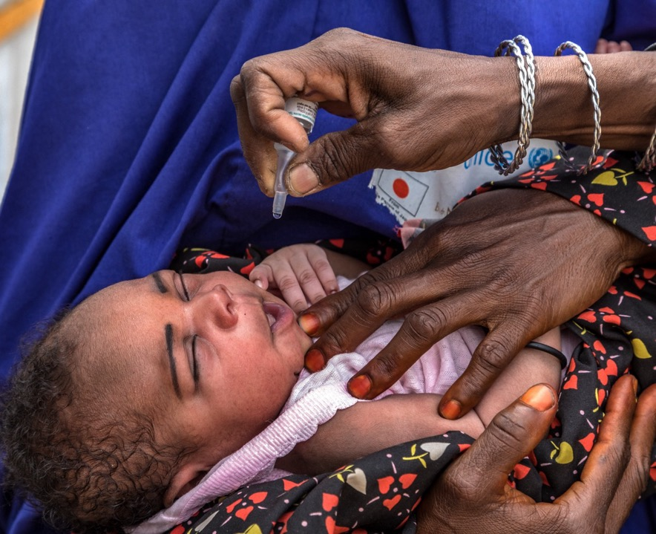
QU’EST-CE QUE
LA POLIO ?
Causée par le poliovirus, elle se propage d'une personne à l’autre.
Elle peut attaquer le système nerveux et provoquer une paralysie irréversible, voire la mort.
Elle touche le plus souvent les enfants de moins de 5 ans et subsiste grâce à un mauvais assainissement.
Il n’y a aucun remède, mais un vaccin existe.
Notes:
Mais qu'est-ce que la polio ? La poliomyélite est une maladie hautement infectieuse causée par le poliovirus.
Elle se propage d'une personne à l'autre – généralement par le biais d'une eau contaminée – et peut provoquer une paralysie permanente, voire la mort.
Elle touche généralement les enfants de moins de cinq ans et est plus fréquente dans les zones avec un mauvais assainissement.
Il n'y a aucun remède contre la polio, mais elle est tout à fait évitable grâce au vaccin.

Slide 4







NOS
PARTENAIRES
LES POUVOIRS
PUBLICS
Notes:
L'Initiative mondiale pour l'éradication de la polio (IMEP) est un partenariat public-privé dirigé par les gouvernements nationaux avec six partenaires principaux.
L'IMEP a été créée en 1988, trois ans après le lancement du programme PolioPlus par le Rotary.

Slide 5
NOS PROGRÈS
Plus de 3 milliards d’enfants vaccinés.
Plus de 20 millions de personnes qui seraient autrement paralysées peuvent marcher.
1988
350 000 cas dans 125 pays
2024
41 cas dans 2 pays
Notes:
Nous avons réalisé d'énormes progrès dans nos efforts d'éradication de la polio. On comptait en 1988 plus de 350 000 cas de polio dans 125 pays.
Aujourd’hui, le poliovirus sauvage ne reste endémique que dans deux pays, l'Afghanistan et le Pakistan. Ils n'ont signalé que 12 cas de poliovirus sauvage en 2023.
Aujourd’hui, cinq des six régions de l'Organisation mondiale de la Santé sont certifiées exemptes de polio sauvage et 90 % de la population mondiale vit dans des régions exemptes de polio.
Il s'agit d'un accomplissement majeur auquel le Rotary et ses membres ont apporté une contribution importante.
Au travers des efforts du Rotary et de nos partenaires, plus de 3 milliards d'enfants ont été vaccinés. Cela signifie que plus de 20 millions de personnes qui seraient autrement paralysées peuvent marcher.

Slide 6


NOS PROGRÈS
6
TYPE 1
TYPE 2
TYPE 3
Circule en Afghanistan et
au Pakistan
Certifié éradiqué en 2015
Certifié éradiqué en 2019
Notes:
Nous pouvons également mesurer nos progrès par l'éradication de deux des trois types de poliovirus sauvage.
L'éradication du type 2 a en effet été certifiée en 2015 et celle du type 3 en 2019.
Aujourd’hui, seul le poliovirus de type 1 circule uniquement en Afghanistan et au Pakistan.

Slide 7
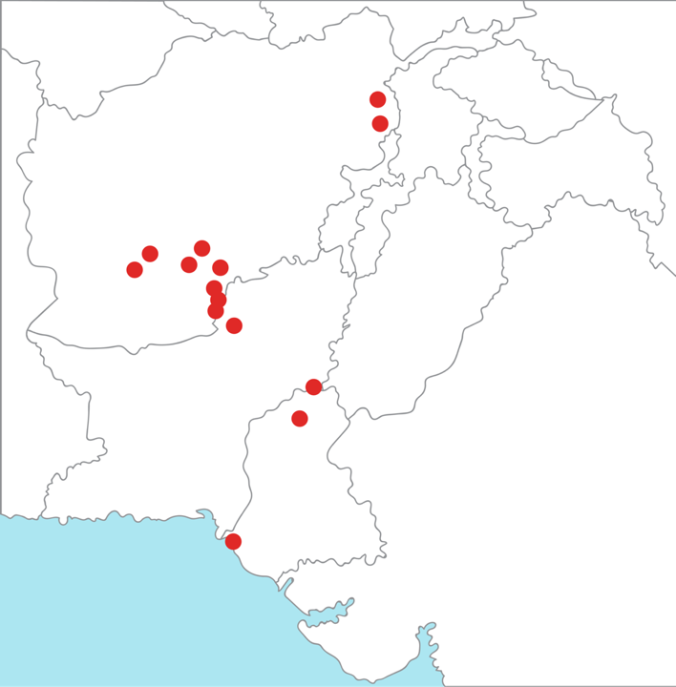

ÉRADICATION DE LA POLIO – ÉTAT DES LIEUX
Afghanistan
Pakistan
Notes:
Le poliovirus sauvage reste endémique, ce qui signifie qu'il n'a jamais cessé de circuler, en Afghanistan et au Pakistan.
En 2023, 12 cas de poliovirus sauvage ont été signalés dans seulement quelques régions de ces deux pays.
Le virus a tendance à être plus présent dans les zones d'insécurité et de conflit.
En 2024, il y a eu une hausse des cas de poliovirus sauvage en raison de l'instabilité politique, des problèmes de sécurité persistants dans certaines régions et de l'hésitation à se faire vacciner dans certaines communautés. Des stratégies sont mises en œuvre pour surmonter ces difficultés.

Slide 8


VARIANT DU POLIOVIRUS
Dans de rares cas, le virus vivant affaibli du vaccin oral peut revenir génétiquement à une forme pouvant causer la paralysie chez les enfants vivant dans des communautés à faible taux de vaccination.
Un nouveau vaccin a un effet positif :
Le vaccin modifié est plus stable génétiquement et moins susceptible de voir le virus se réactiver.
Il est maintenant utilisé efficacement pour toutes les épidémies de variant du poliovirus de type 2.
Notes:
En plus du poliovirus sauvage, l'IMEP s'attaque aux flambées de variants de types 1 et 2, le type 2 étant le plus répandu.
Malheureusement, dans de très rares cas, si le virus vivant affaibli du vaccin oral circule longtemps dans une communauté avec une faible couverture vaccinale, il peut revenir génétiquement à une forme pouvant causer la paralysie.
Ce qu'il est important de se rappeler, c'est que les enfants vaccinés sont protégés. C'est pourquoi il est essentiel que nous continuions à organiser des campagnes de vaccination systématiques qui atteignent chaque enfant avec le vaccin.
Nous et nos partenaires avons également déployé un nouvel outil pour lutter contre les épidémies causées par un variant du poliovirus.
L’IMEP a introduit en 2021 le nouveau vaccin antipolio oral de type 2. Il est plus stable génétiquement et moins susceptible de revenir à une forme pouvant causer la paralysie.
Il est sûr et efficace et est maintenant largement utilisé avec des résultats positifs. À titre d'exemple, la République démocratique du Congo a connu une baisse spectaculaire de ce type de variant du poliovirus depuis qu'elle a commencé à utiliser le nouveau vaccin.
Il y a eu un déclin tout aussi spectaculaire du variant du poliovirus de type 1 qui circule principalement dans la République démocratique du Congo en vaccinant plus d'enfants avec le vaccin contenant le type 1.

Slide 9
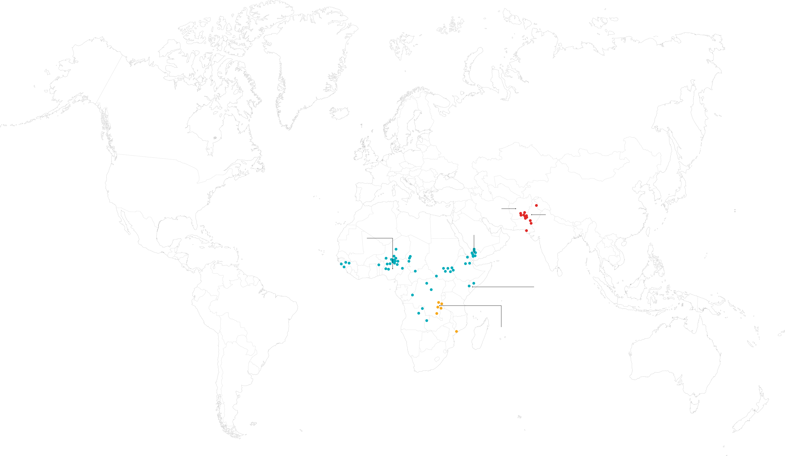


EFFORTS D’ÉRADICATION
Afghanistan
Nord du Yémen
Pakistan
Nord du Nigeria
Centre-sud de la Somalie
Est de la RDC
POLIOVIRUS SAUVAGE
VARIANT DE TYPE 1
VARIANT DE TYPE 2
Notes:
Nous concentrons nos efforts actuels sur le poliovirus sauvage et variant dans cinq régions clés considérées comme les « moteurs » de la transmission.
Il s'agit de l'Afghanistan et du Pakistan, où nous avons noté que le poliovirus sauvage est encore endémique.
Les régions importantes comprennent aussi le nord du Nigeria, l'est de la République démocratique du Congo, le centre-sud de la Somalie et le nord du Yémen.
Et bien que ce soient les principales zones géographiques d’importance, nous répondons aux épidémies où qu'elles se produisent.

Slide 10


STRATÉGIE D’ÉRADICATION DE LA POLIO
OBJECTIF 1 : Interrompre de manière permanente la transmission de tous les poliovirus en Afghanistan et au Pakistan.
OBJECTIF 2 : Mettre fin à la transmission du variant du poliovirus de type 2 et prévenir les épidémies dans les régions exemptes de polio.
Notes:
Le Conseil de surveillance de la polio de l’IMEP, au sein duquel le Rotary est représenté par le président de sa commission PolioPlus internationale, a déterminé en juillet 2024 qu'il faudra plus de temps pour atteindre les objectifs 1 et 2 de la stratégie et a prolongé les délais pour les atteindre. Ils ont évalué que l'objectif 1 pourrait être atteint d'ici fin 2027 et l'objectif 2 d'ici fin 2029. Ils ont également examiné les ressources supplémentaires qui seront nécessaires pour financer les activités au-delà de 2026 et adopteront un budget pluriannuel révisé en octobre.

Slide 11
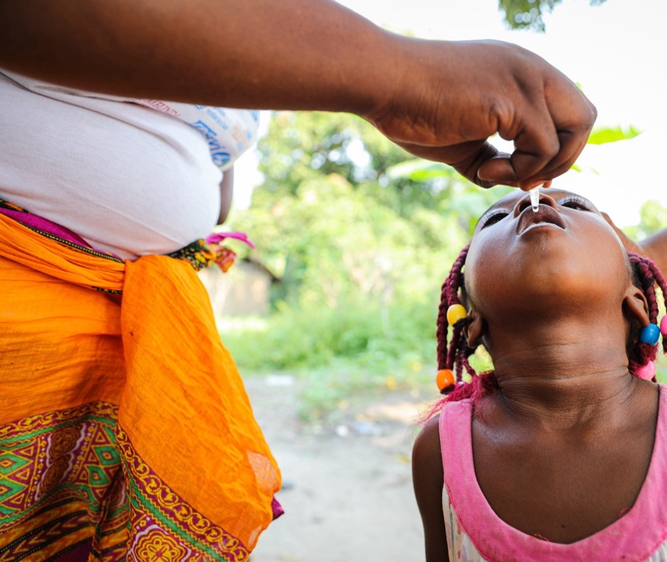
RÔLE
DU ROTARY
NOUS POUVONS ÊTRE TRÈS FIERS DE CE QUE NOUS AVONS ACCOMPLI !
Le nombre de cas a diminué de 99,9 %.
Les vies de 1,5 million de personnes ont été sauvées.
20 millions de bénévoles ont été mobilisés.
Nous avons mis en place une infrastructure de soins avec des prestataires expérimentés qui est utile bien au-delà de l’éradication de la polio.
Notes:
Tous les membres du Rotary peuvent être très fiers de ce que nous avons accompli en travaillant ensemble.
Tous les accomplissements de cette diapositive s'ajoutent à ce que nous avons mentionné plus tôt, à savoir que plus de 3 milliards d'enfants ont été vaccinés et que plus de 20 millions de personnes ont évité la paralysie. Nous avons également éradiqué deux des trois types de poliovirus sauvage et travaillé pour que cinq des six régions de l’OMS soient certifiées exemptes de polio.
Tout cela nous rappelle à quel point nous sommes proches de tenir notre promesse de créer un monde sans polio pour les enfants du monde entier.

Slide 12


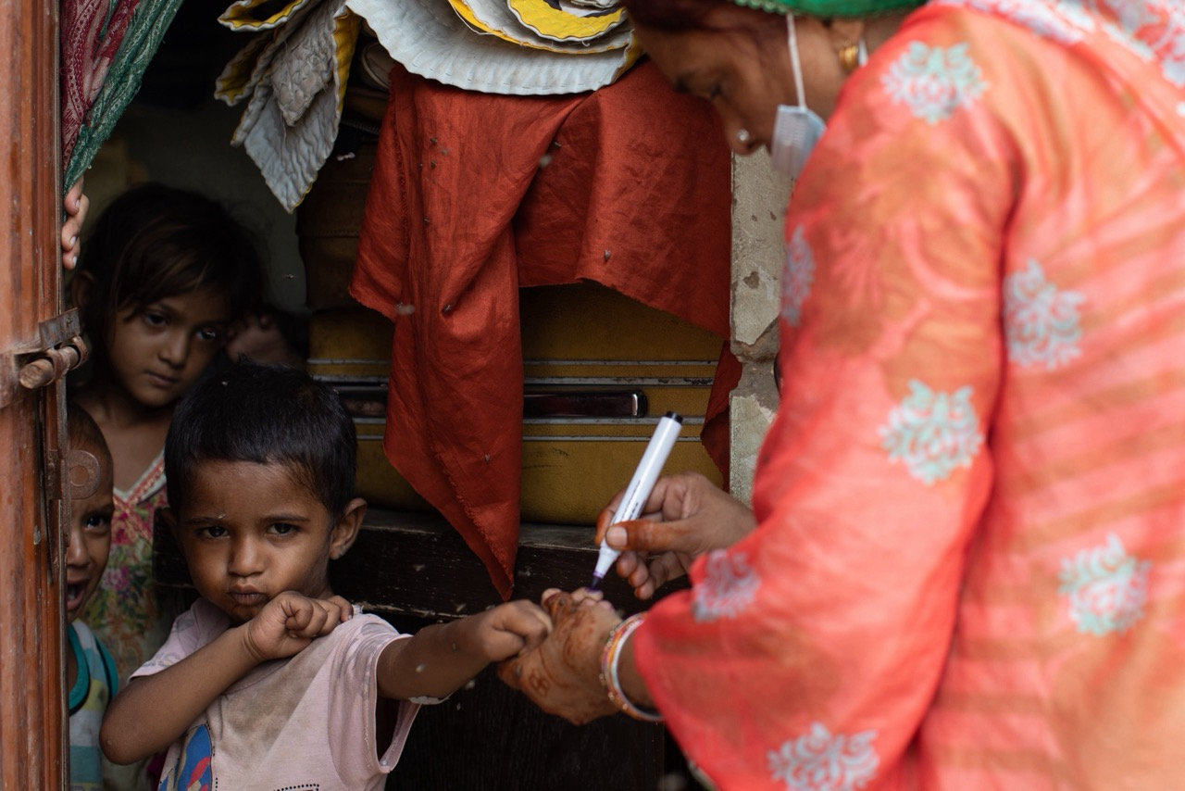
RÔLE
DU ROTARY
RECHERCHE
DE FONDS
PLAIDOYER
SENSIBILISATION
Notes:
Les principaux rôles du Rotary sont la recherche de fonds, le plaidoyer et la sensibilisation grâce à l'implication active de nos membres.
Les membres du Rotary lèvent des fonds, vaccinent des enfants, sensibilisent l'opinion publique et s'efforcent d'obtenir le soutien de gouvernements, d'organisations non gouvernementales, d'entreprises privées et du grand public.

Slide 13

RÔLE DU ROTARY : RECHERCHE
DE FONDS
Nous avons un objectif annuel de collecte de fonds de 50 millions de dollars.
Ce montant est triplé par la Fondation Gates.
Nous encourageons les dons de :
Tout montant de membres individuels
1 500 dollars par an de la part des clubs
20 % du FSD des districts, qui reçoivent une contrepartie de 50 % du Fonds mondial
Notes:
Le Rotary s'est engagé à collecter 50 millions de dollars par an pour l'éradication de la polio au travers de la campagne En finir avec la polio. Grâce à notre partenariat avec la Fondation Gates, chaque dollar que le Rotary alloue à l'éradication de la polio (jusqu'à 50 millions de dollars par an) sera triplé.
Nous encourageons les membres à faire un don, quel que soit son montant. Nous encourageons les clubs à faire don de 1 500 USD par an et les districts à faire don de 20 % de leurs Fonds spécifique de district, qui reçoivent ensuite une contrepartie de 50 % du Fonds mondial.

Slide 14

RÔLE DU ROTARY :
RECHERCHE DE FONDS
REJOIGNEZ LE CERCLE POLIOPLUS
Versez une contribution annuelle au Fonds PolioPlus jusqu’à ce que le monde soit certifié exempt de poliomyélite.
Actuellement nous sommes 860 adhérents, faisons connaître le Cercle Polioplus.
L’objectif est de dépasser 1000 membres.
Boîte à outils du Cercle PolioPlus :
https://cerclepolioplus.org/rejoindre/
Notes:
Nous encourageons également chaque district à créer un Cercle PolioPlus afin de lever des fonds pour la campagne En finir avec la polio.
Le Cercle PolioPlus est administré par les districts. Pour en devenir membre, les Rotariens s’engagent à verser des dons à PolioPlus chaque année jusqu'à ce que le monde soit certifié exempt de polio.
La boîte à outils du Cercle est disponible dans la section des ressources du site web En finir avec la polio (en anglais uniquement).

Slide 15
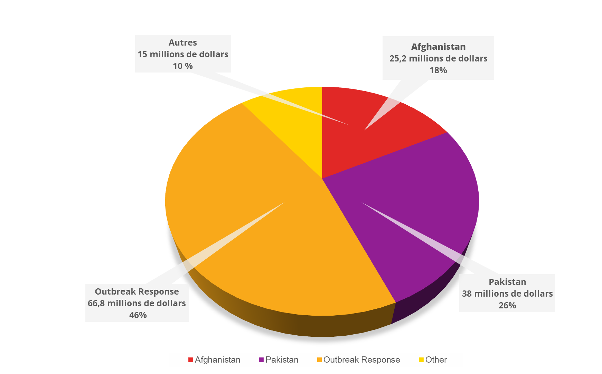
RÔLE DU ROTARY : RECHERCHE
DE FONDS
Financement des activités essentielles en 2023/2024
Notes:
Nous apprécions les fonds que les membres du Rotary collectent et qui se traduisent par la contrepartie de la Fondation Gates.
Avec ces fonds, le Rotary finance les besoins opérationnels et techniques, les vaccins, les activités de surveillance de la maladie et de mobilisation sociale, la recherche et les frais des centaines de milliers de bénévoles qui font du porte-à-porte pour vacciner des enfants.
Dans ce tableau des dépenses de 2023/2024, la catégorie « Autres » comprend le financement de la surveillance, de la recherche et des experts techniques.
Note pour le présentateur si la question est posée : Le chiffre de 2023/2024 s'élève à 145 millions de dollars, car 5 millions de dollars supplémentaires ont été dépensés en 2022/2023 en raison d’un don de l'Église de Jésus-Christ des Saints des Derniers Jours.

Slide 16
RÔLE DU ROTARY :
PLAIDOYER
Nous plaidons pour le financement et le soutien politique.
Notes:
Un autre aspect important du travail du Rotary est le plaidoyer auprès des gouvernements bailleurs de fonds tels que l'Allemagne, le Royaume-Uni, les États-Unis, le Japon, le Canada ou l'Australie qui apportent un financement essentiel à l'Initiative mondiale pour l'éradication de la polio.
Ian Riseley, ancien président du conseil d’administration de la Fondation, a représenté le Rotary lors de l'événement annonçant les contributions de différents états à l'IMEP en 2022 lors du Sommet mondial de la santé à Berlin aux côtés d'autres dirigeants internationaux.
Dix-sept conseillers nationaux sont nommés par le Rotary dans les pays donateurs pour travailler avec leurs gouvernements afin d’encourager leur soutien.

Slide 17

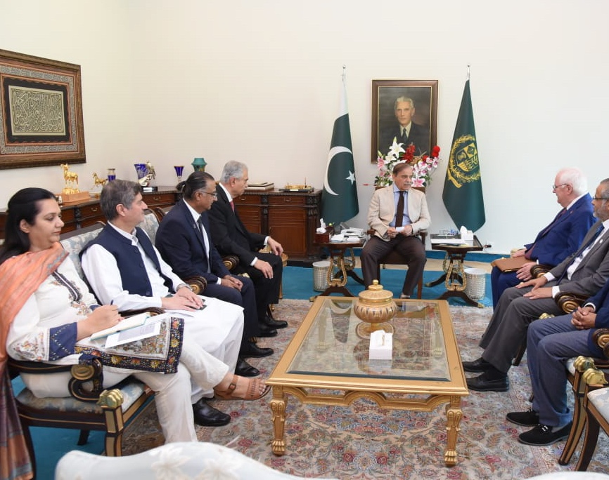
RÔLE DU ROTARY :
PLAIDOYER
Nous plaidons pour maintenir la volonté politique en faveur de l’éradication.
Notes:
Le Rotary plaide également pour que les responsables des pays touchés par la polio accordent la priorité aux efforts d'éradication, organisent des campagnes de vaccination de haute qualité et restent impliqués jusqu'à ce que nous éradiquions la polio.
Il s’agit par exemple de réunions des dirigeants du Rotary avec des chefs d'État. Sur cette photo, le président de la commission PolioPlus nationale du Pakistan et ancien administrateur de la Fondation Rotary, Aziz Memon, l'ancien administrateur du Rotary, Faiz Kidwai, le président de la commission PolioPlus internationale, Mike McGovern, entre autres, rencontrent le Premier ministre pakistanais pour obtenir la poursuite de son engagement en faveur de l'éradication de la polio, reconnaître le travail accompli par le gouvernement et encourager la responsabilité et le leadership.
Il y a 24 présidents de commissions nationales PolioPlus qui travaillent avec les gouvernements dans les pays où la polio est endémique, où des flambées se sont produites ou où il y a un risque élevé qu'une flambée se produise.

Slide 18


RÔLE DU ROTARY : SENSIBILISATION
Notes:
La sensibilisation est un autre rôle important du Rotary. Nous encourageons tous les membres à aider leurs collectivités à s’informer sur la menace de la polio et sur le rôle historique du Rotary dans l'effort d'éradication.
Bien que ce travail puisse avoir lieu tout au long de l'année, la Journée mondiale contre la polio le 24 octobre et la Semaine mondiale de la vaccination en avril sont deux moments clés pour impliquer le public et renforcer l'image publique du Rotary. Des exemples de posts pour les réseaux sociaux, de boîtes à outils pour les événements et d'autres documents sont disponibles sur endpolio.org.

Slide 19
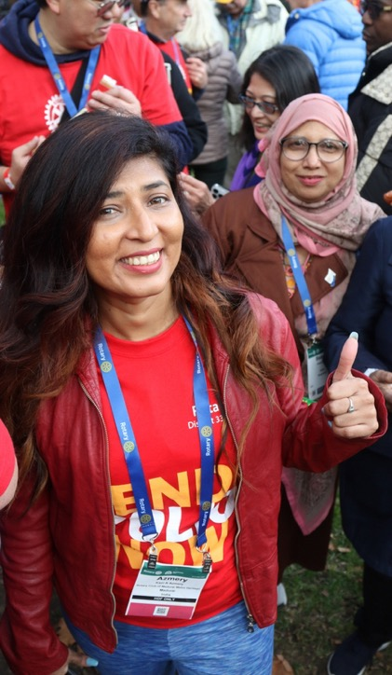
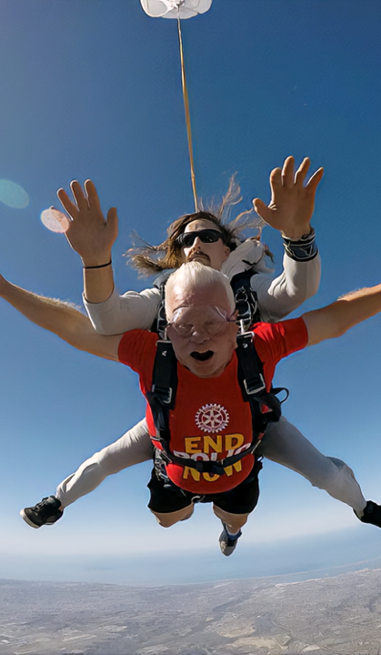


RÔLE DU ROTARY : SENSIBILISATION
Notes:
D’événements dans votre ville à des rassemblements dans des lieux emblématiques, tous les membres peuvent contribuer à accroître la visibilité de nos efforts d'éradication de la polio. Saisissez toutes les occasions de sensibiliser le public à l’opportunité historique d'En finir avec la polio !

Slide 20

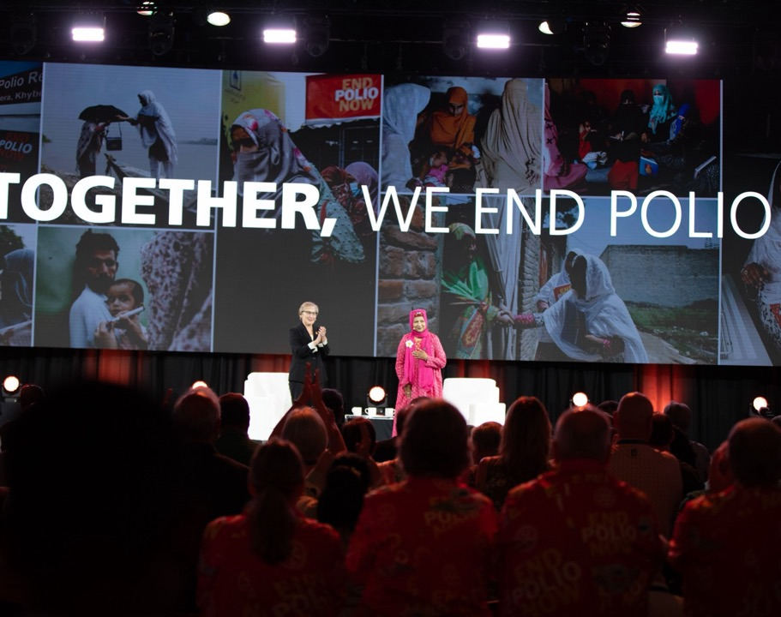
RÔLE DU ROTARY :
SENSIBILISATION
Notes:
Les dirigeants et les membres du Rotary utilisent également des événements tels que l’Assemblée internationale et la convention pour sensibiliser à nos efforts d'éradication de la polio.

Slide 21
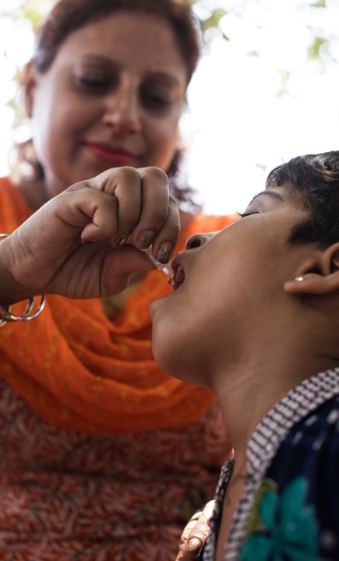
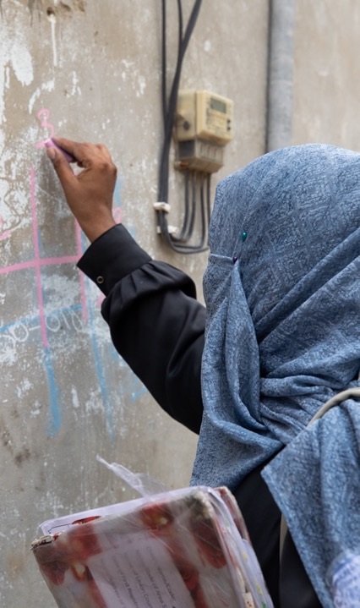
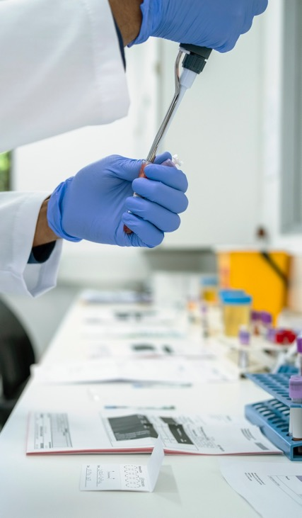
APPEL À L’ACTION
VACCINER DES CENTAINES DE MILLIONS D’ENFANTS CHAQUE ANNÉE
DÉPLOYER DES CENTAINES DE MILLIERS D’AGENTS DE SANTÉ
INTENSIFIER LES ACTIVITÉS DE SURVEILLANCE
Notes:
Comment parvenir à un monde sans polio ? Nous travaillons ensemble et restons impliqués.
Pour parvenir à un monde sans polio, nous devons vacciner jusqu'à 400 millions d'enfants par an pour conserver des niveaux élevés d'immunité, car tant que le poliovirus circule quelque part dans le monde, il reste une menace pour tous les enfants.
Des centaines de milliers d'agents de santé locaux sont nécessaires pour faire du porte-à-porte à la recherche de tous les enfants de moins de cinq ans à vacciner plusieurs fois par an. Le Pakistan compte à lui seul plus de 300 000 agents de santé.
En outre, nous devons intensifier nos activités de surveillance de la maladie en recherchant le virus chez les enfants et dans l'environnement. Ce système de surveillance est nécessaire pour déterminer si et où le poliovirus circule et sera utilisé pour déterminer quand sa circulation aura cessé.

Slide 22
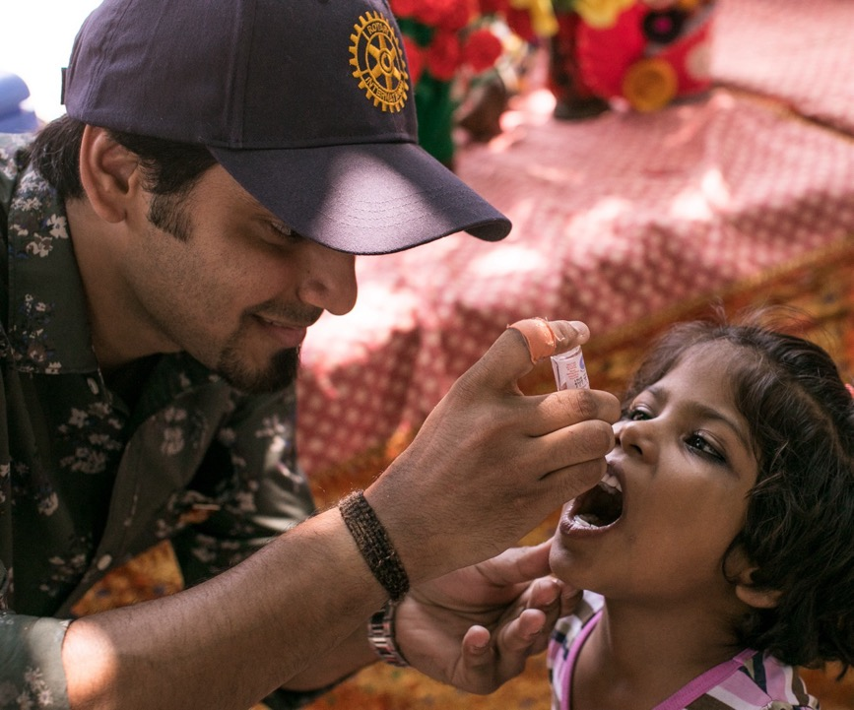

QUELS SONT LES ENJEUX ?
LA POLIO, OÙ QU’ELLE SOIT, EST UNE MENACE POUR TOUS LES ENFANTS.
Si nous arrêtons maintenant, 200 000 enfants seront paralysés par la polio tous les ans d’ici 10 ans !
Notes:
Si le poliovirus circule quelque part dans le monde, c'est une menace pour tous les enfants. Si nous arrêtons nos efforts d'éradication maintenant, la polio va rebondir.
200 000 enfants seraient alors paralysés par la polio tous les ans d'ici 10 ans. Nous ne pouvons pas laisser cela arriver !

Slide 23


CE QUE VOUS
POUVEZ FAIRE
Pour atteindre notre objectif, nous devons rester engagés.
Cela signifie :
Veillez à ce que nous atteignions notre objectif de collecte de fonds de
50 millions de dollars chaque année pour bénéficier pleinement
de la contrepartie de
la Fondation Gates
Rejoignez ou créez un Cercle Polioplus
Plaidez pour l’effort d’éradication de la polio chaque fois que vous le pouvez et souligner pourquoi c’est si important
Utilisez la Journée mondiale contre la polio et la Semaine mondiale de la vaccination pour mettre en évidence
le rôle du Rotary
Notes:
Nous avons accompli tant de choses dans nos efforts d'éradication de la polio, mais nous ne pouvons pas nous arrêter maintenant.
Je demande à tout le monde ici aujourd'hui d'envisager de faire un don à PolioPlus afin que nous atteignions notre objectif de recherche de fonds de 50 millions de dollars et que nous tirions pleinement parti de la contrepartie de la Fondation Gates afin que nous puissions vacciner plus d'enfants contre la polio.
Impliquez-vous et encouragez les autres membres à en faire de même en créant ou en rejoignant un Cercle PolioPlus.
Aidez à soutenir l'engagement des décideurs à tous les niveaux en communiquant les avantages de la vaccination contre la polio et d'autres maladies, et plaidez pour un soutien financier continu.
Et utilisez des événements comme la Journée mondiale contre la polio et la Semaine mondiale de la vaccination pour mettre en évidence le rôle du Rotary dans l'effort d'éradication et la possibilité d'éradiquer une maladie humaine pour la deuxième fois seulement de l'histoire.

Slide 24
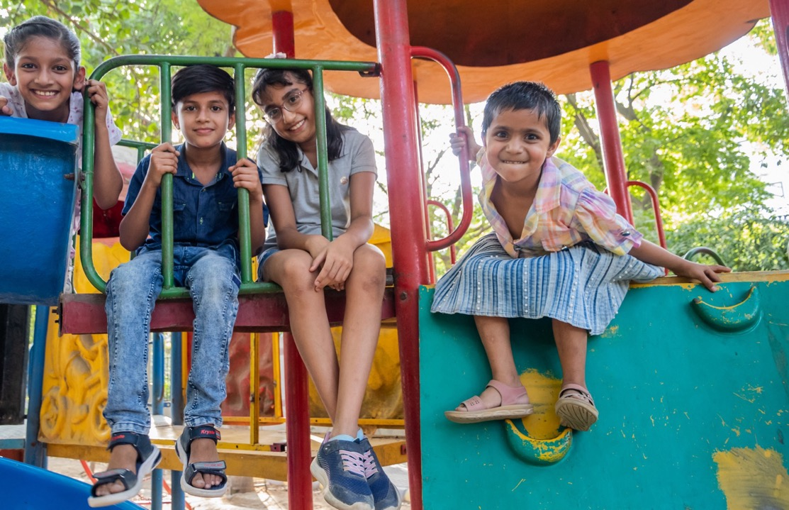
ENSEMBLE, NOUS
ÉRADIQUONS
LA POLIO
Notes:
Nous avons tous un rôle à jouer pour atteindre un monde sans polio.
Aidez-nous à faire en sorte que la polio ne paralyse plus aucun enfant en soutenant nos efforts d'éradication.
Ensemble, nous éradiquons la polio !
Merci.

